Slide 1
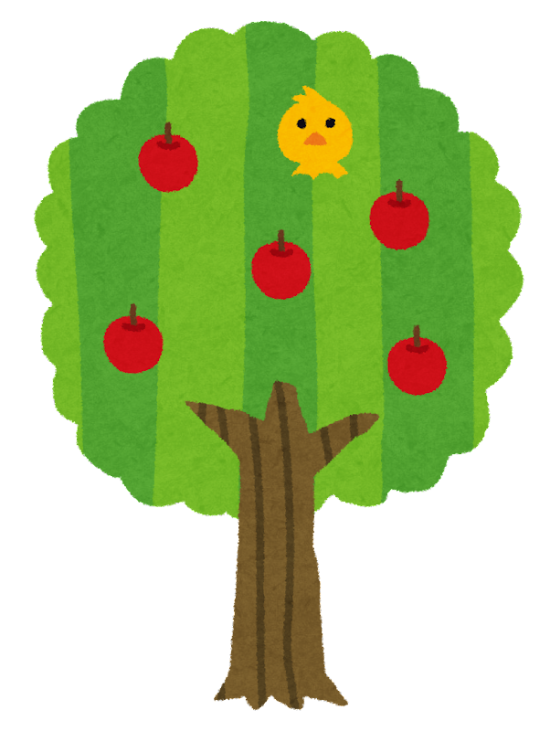
小学校 英単語スライド
～日本語を読んで、英語で書いてみよう～

Slide 2
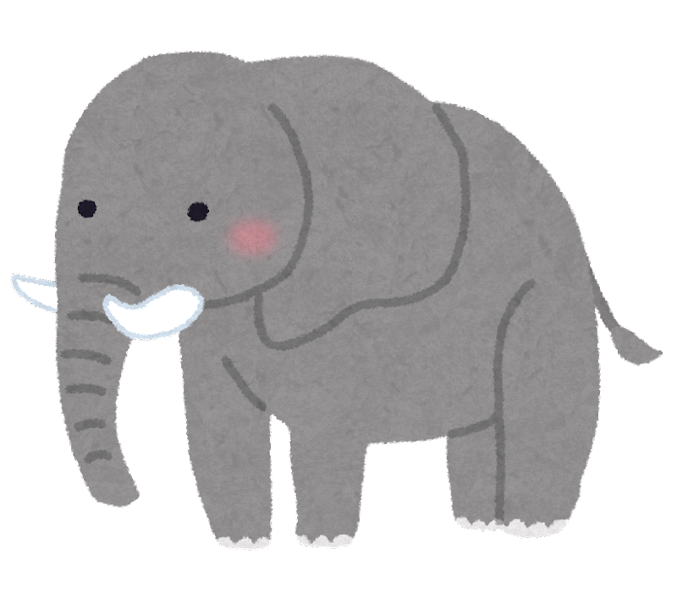
動物編

Slide 3
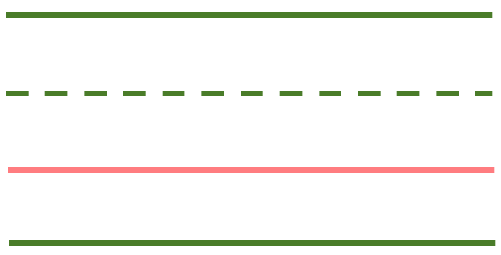
くま

Slide 4
くま
bear

Slide 5
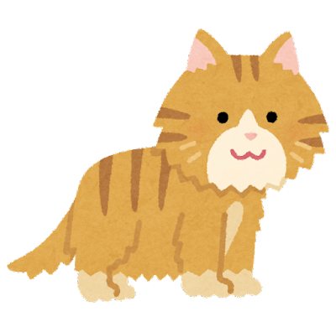
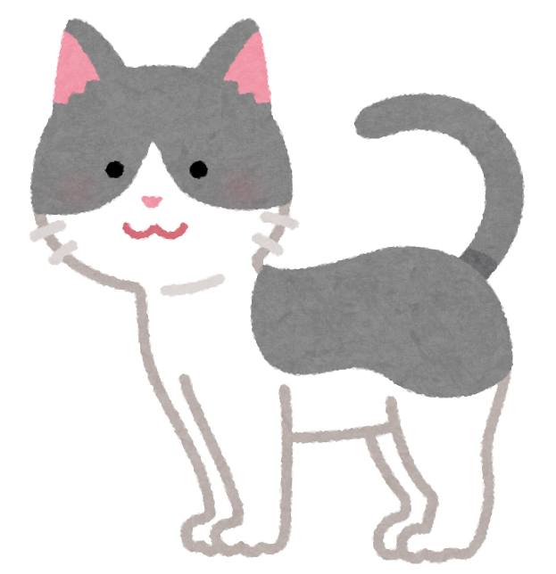
ネコ

Slide 6
ネコ
cat

Slide 7
トラ

Slide 8
トラ
tiger

Slide 9
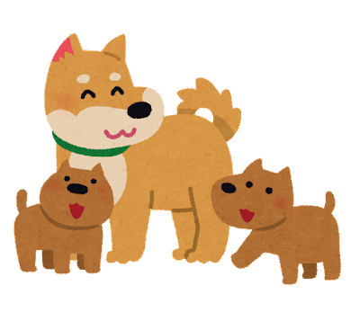
イヌ

Slide 10
イヌ
dog

Slide 11
ゾウ

Slide 12
ゾウ
elephant

Slide 13
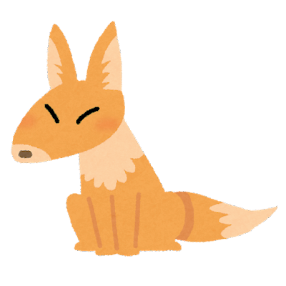
キツネ

Slide 14
キツネ
fox

Slide 15
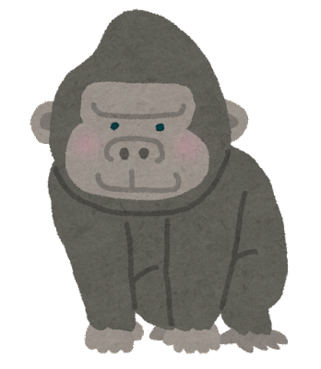
ゴリラ

Slide 16
ゴリラ
gorilla

Slide 17
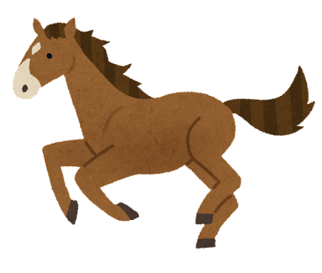
ウマ

Slide 18
ウマ
horse

Slide 19
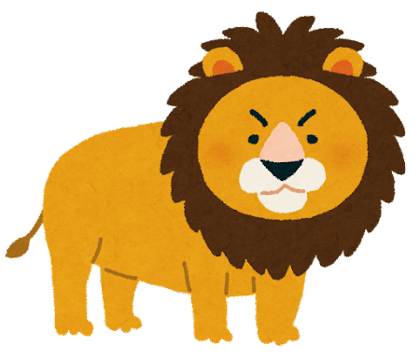
ライオン

Slide 20
ライオン
lion

Slide 21
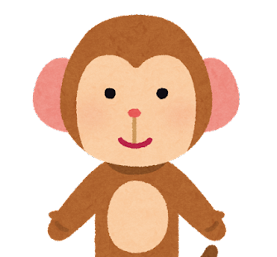
サル

Slide 22
サル
monkey

Slide 23
ネズミ

Slide 24
ネズミ
mouse

Slide 25
パンダ

Slide 26
パンダ
panda

Slide 27
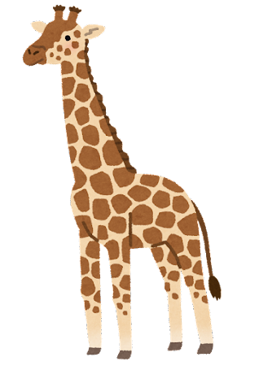
キリン

Slide 28
キリン
giraffe

Slide 29
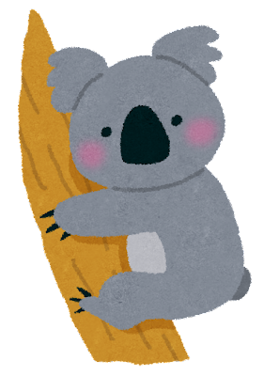
コアラ

Slide 30
コアラ
koala

Slide 31
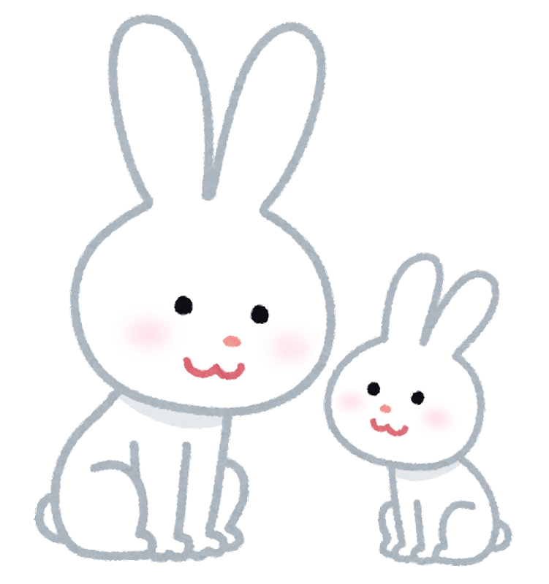
ウサギ

Slide 32
ウサギ
rabbit

Slide 33
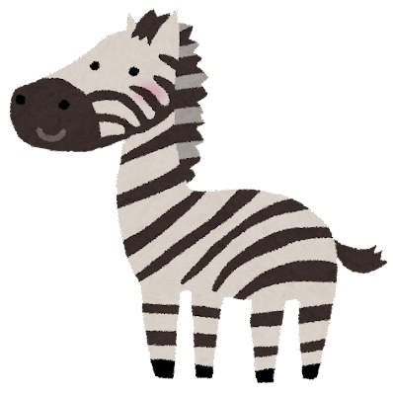
しまうま

Slide 34
しまうま
zebra

Slide 35
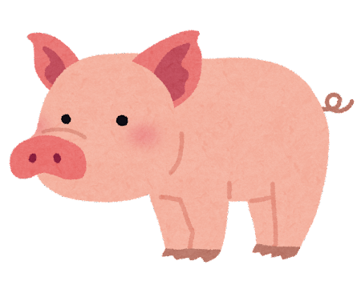
ぶた

Slide 36
ぶた
pig

Slide 37
とり

Slide 38
とり
bird

Slide 39
へび

Slide 40
へび
snake

Slide 41
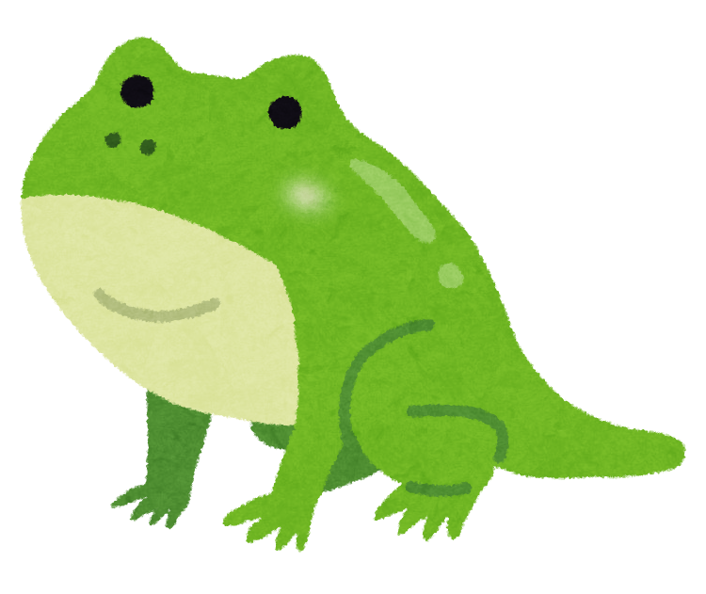
カエル

Slide 42
カエル
frog

Slide 43
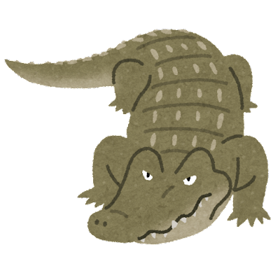
ワニ

Slide 44
ワニ
crocodile

Slide 45
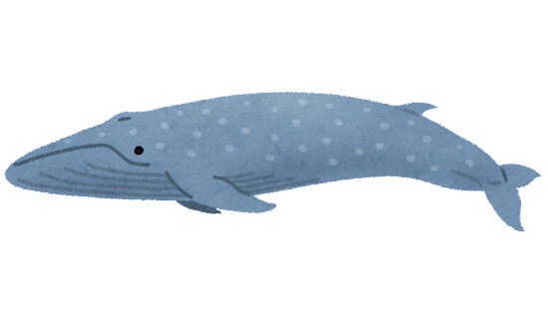
クジラ

Slide 46
クジラ
whale

Slide 47
イルカ

Slide 48
イルカ
dolphin

Slide 49
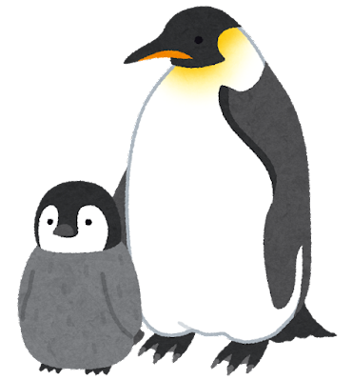
ペンギン

Slide 50
ペンギン
penguin

Slide 51
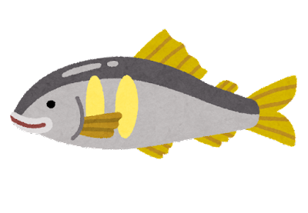
さかな

Slide 52
さかな
fish

Slide 53
サメ

Slide 54
サメ
shark

Slide 55
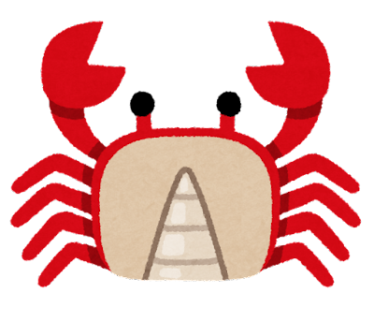
カニ

Slide 56
カニ
crab

Slide 57
クラゲ

Slide 58
クラゲ
jellyfish

